Slide 2
pierwsza i jedyna w Polsce ustawa metropolitalna
2554 km² powierzchni
Ponad 2 mln mieszkańców
41 gmin, w tym 13 miast na prawach powiatu
Metropolia
Co nas określa?

Slide 3
Będzin, Bieruń, Bobrowniki, Bojszowy, Bytom, Chełm Śląski, Chorzów, Czeladź, Dąbrowa Górnicza, Gierałtowice, Gliwice, Imielin, Katowice, Knurów, Kobiór, Lędziny, Łaziska Górne, Mierzęcice, Mikołów, Mysłowice, Ożarowice, Piekary Śląskie, Pilchowice, Psary, Pyskowice, Radzionków, Ruda Śląska, Rudziniec, Siemianowice Śląskie, Siewierz, Sławków, Sosnowiec, Sośnicowice, Świerklaniec, Świętochłowice, Tarnowskie Góry, Tychy, Wojkowice, Wyry, Zabrze, Zbrosławice
Jakie gminy tworzą Metropolię?

Slide 4
Ramowy program realizacji dróg rowerowych o charakterze metropolitalnym
przyjęty uchwałą Zgromadzenia GZM
precyzyjnie określony jest podział ról w procesie tworzenia dróg – inwestorem jest gmina, stroną dotującą do 100% wartości inwestycji jest GZM
koszty koncepcji technicznych w całości po stronie GZM
dofinansowane projekty muszą być zgodne ze standardami infrastruktury, przyjętymi przez GZM
strona społeczna oraz NGO jest pełnoprawnym uczestnikiem procesu tworzenia dróg rowerowych

Slide 5
Ramowy program
Metropolia
Koordynator prac
Finansujący
Układa plan strategiczny
Przygotowuje koncepcje techniczne
Zapewnia promocję inwestycji
Gmina
Inwestor
Nabywający teren
Ustala zagospodarowanie przestrzenne
Dostosowuje standard do wytycznych GZM

Slide 6
REALIZACJA PROJEKTÓW
RAMOWY PROGRAM
KONSULTACJE
Z GMINAMI
Konsultacje
NGO + GMINY
INWESTOR
- GMINY
OKREŚLENIE
WSTĘPNEGO PRZEBIEGU
DRÓG ROWEROWYCH
POROZUMIENIA
WSTĘPNE Z GMINAMI
PROGRAM FUNKCJONALNO -UŻYTKOWY
REALIZACJA
WIZJE
TERENOWE
OKREŚLENIE
UWARUNKOWAŃ - WSTĘPNE KONCEPCJE
FINANSOWANIE - GZM
PLAN DZIAŁAŃ
2021 R. 2022 R.
2023 R.
2024 R.

Slide 7
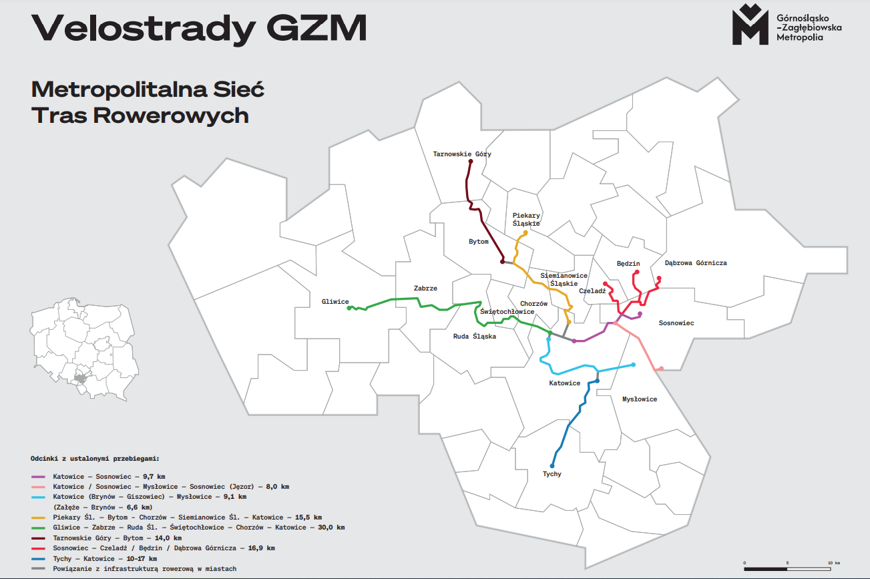

Slide 8
nr 1. Katowice – Sosnowiec (10 km)
nr 2. Katowice - Piekary Śląskie (15,5 km)
nr 3. Katowice – Tychy (14 km)
nr 4. Katowice – Gliwice (30 km)
nr 5. Bytom – Tarnowskie Góry (14 km)
nr 6. Katowice – Mysłowice (9 km)
nr 7. Sosnowiec – Czeladź/Będzin/Dąbrowa Górnicza (17 km)
nr 8. Katowice – Sosnowiec – Mysłowice (8 km)
Przebiegi Velostrad GZM

Slide 9
Opracowanie pn.
Standardy i wytyczne kształtowania infrastruktury rowerowej
Aktualizacja z września 2022 r.

Slide 10
Dziękuję za uwagę
Marcin Dworak
Pełnomocnik Górnośląsko-Zagłębiowskiej Metropolii ds. nowej mobilności

